Slide 1
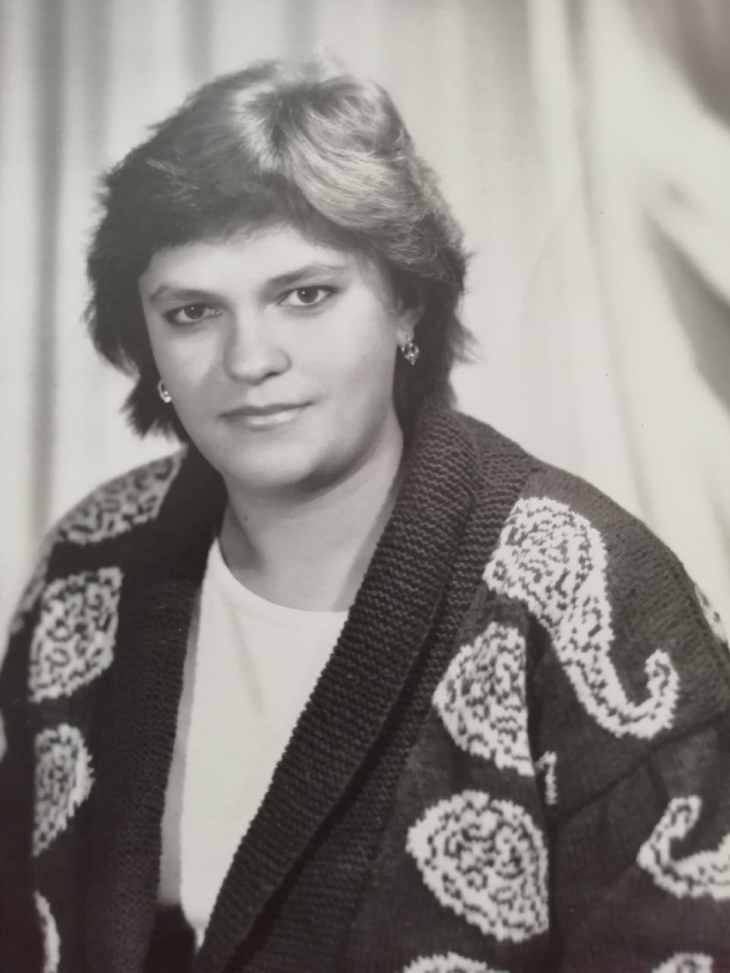
Корниенко Наталья Викторовна
Воспитатель МБДОУ №55 «Радость»
г. Лесосибирск

Slide 2
В 1995г. окончила Лесосибирский педагогический институт Красноярского края по специальности «Педагогика и методика начального образования», присвоена квалификация «Учитель начальных классов»
Диплом о высшем образовании

Slide 3
В 2020г. Прошла профессиональную переподготовку на ООО «Инфоурок» по программе «Воспитание детей дошкольного возраста»
Диплом о профессиональной переподготовки

Slide 4
В 2019г. Прошла обучение на ООО «Инфоурок» по программе повышение квалификации «Организация развивающей образовательной среды в условиях реализации ФГОС ДО»
Курсы повышения квалификации

Slide 5
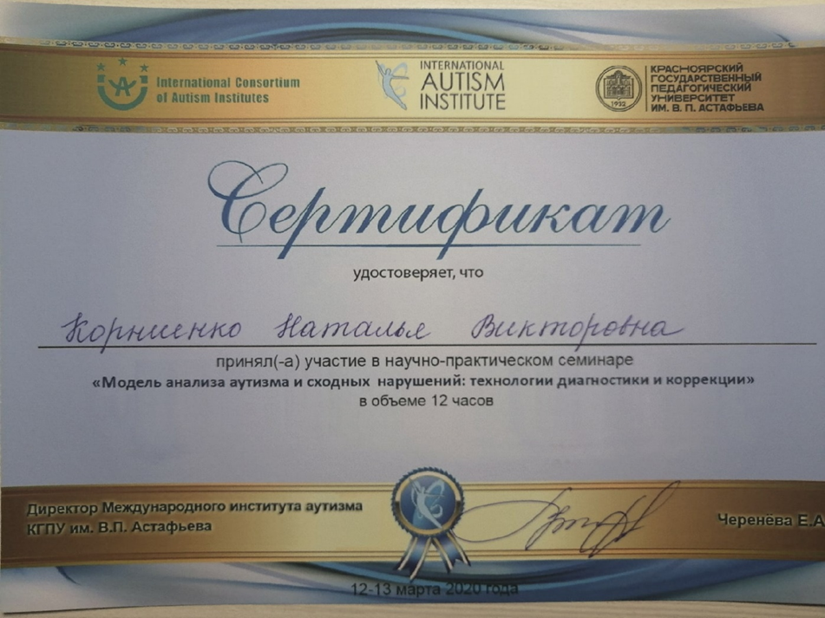
Курсы повышения квалификации

